Slide 1
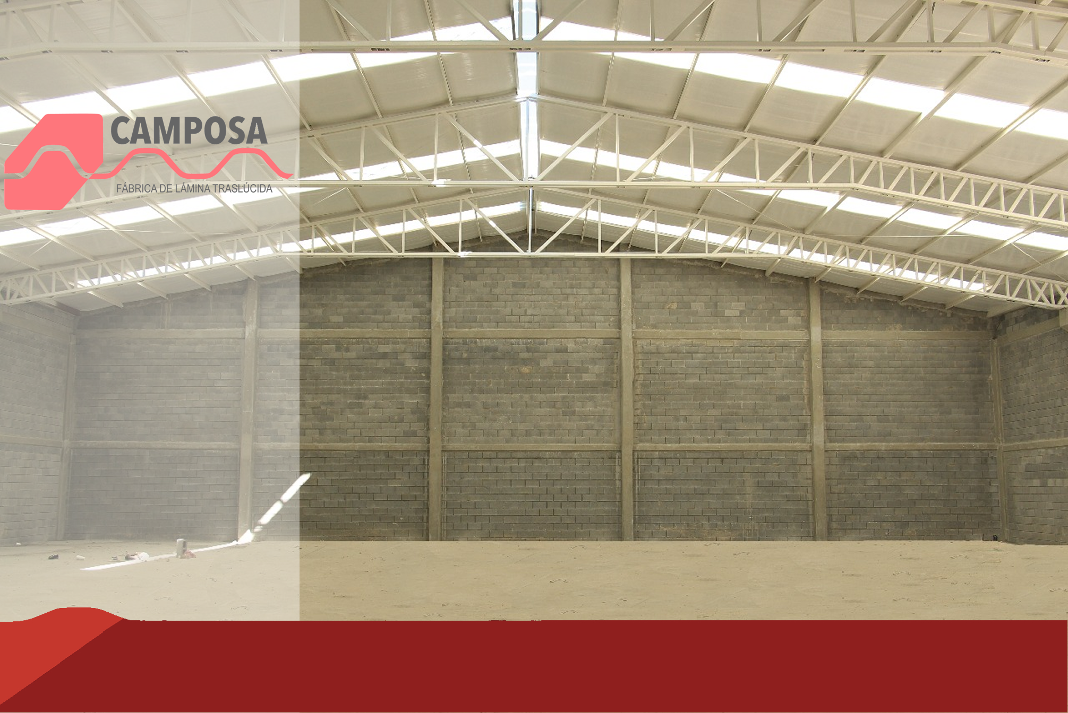



(81) 8376-2167 con 7 líneas disponibles.
Llámanos sin costo al: 01 800-0242167
ventas@camposa.com.mx
Catálogo de acanalados
81 2626 6495

Slide 2
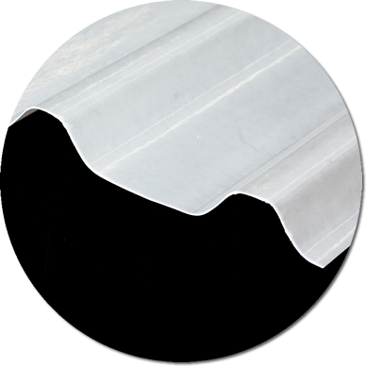

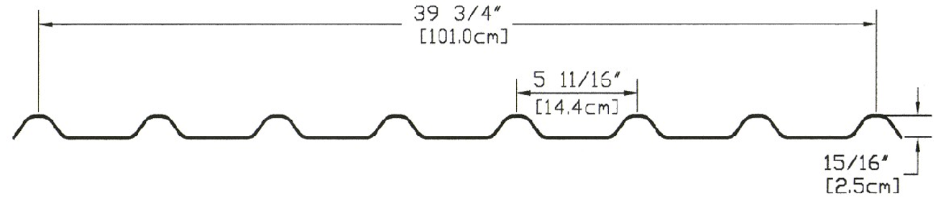

Acanalado 2
R-101
*Disponibles en múltiples colores.
*Solicita una muestra gratis.
*Fácil instalación.
Usos comunes:
Naves industriales, Bodegas, Viviendas, Almacenes, Albercas, Maquiladoras, Invernaderos, Uso rural, Domos, Portones, Etc.
(81) 8376-2167 con 7 líneas disponibles.
Llámanos sin costo al: 01 800-0242167
81 2626 6495
ventas@camposa.com.mx

Slide 3
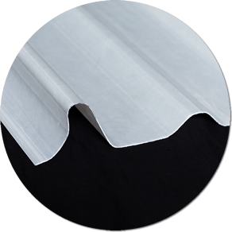
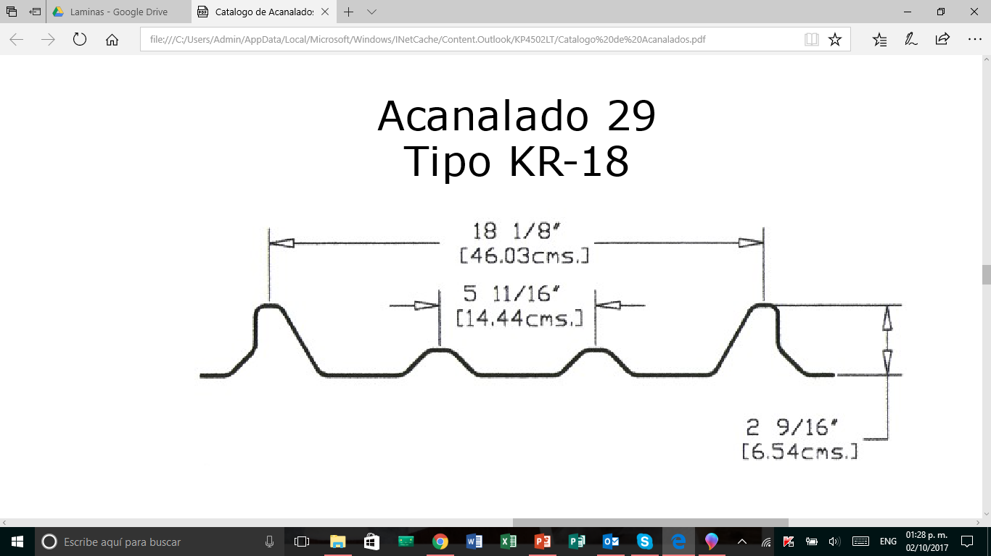
Acanalado 29
KR-18
*Disponibles en múltiples colores.
*Solicita una muestra gratis.
*Fácil instalación.
Usos comunes:
Naves industriales, Bodegas, Viviendas, Almacenes, Albercas, Maquiladoras, Invernaderos, Uso rural, Domos, Portones, Etc.
(81) 8376-2167 con 7 líneas disponibles.
Llámanos sin costo al: 01 800-0242167
81 2626 6495
ventas@camposa.com.mx

Slide 4

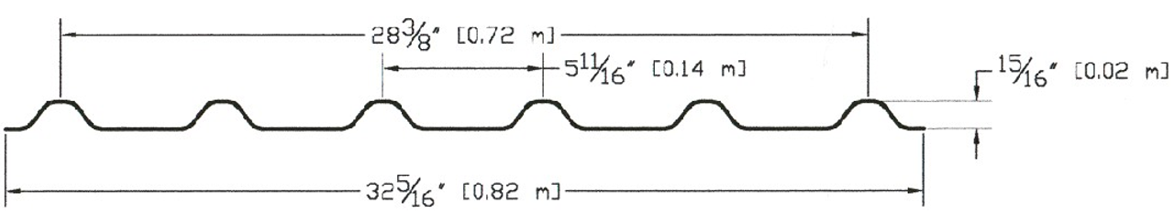
Acanalado 1
R-72
*Disponibles en múltiples colores.
*Solicita una muestra gratis.
*Fácil instalación.
Usos comunes:
Naves industriales, Bodegas, Viviendas, Almacenes, Albercas, Maquiladoras, Invernaderos, Uso rural, Domos, Portones, Etc.
(81) 8376-2167 con 7 líneas disponibles.
Llámanos sin costo al: 01 800-0242167
81 2626 6495
ventas@camposa.com.mx

Slide 5

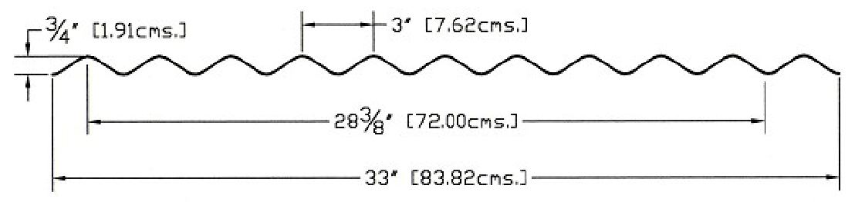
Acanalado 3
OI-30
*Disponibles en múltiples colores.
*Solicita una muestra gratis.
*Fácil instalación.
Usos comunes:
Naves industriales, Bodegas, Viviendas, Almacenes, Albercas, Maquiladoras, Invernaderos, Uso rural, Domos, Portones, Etc.
(81) 8376-2167 con 7 líneas disponibles.
Llámanos sin costo al: 01 800-0242167
81 2626 6495
ventas@camposa.com.mx

Slide 6
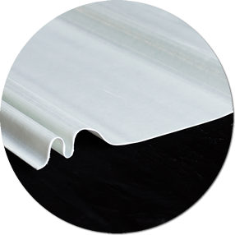
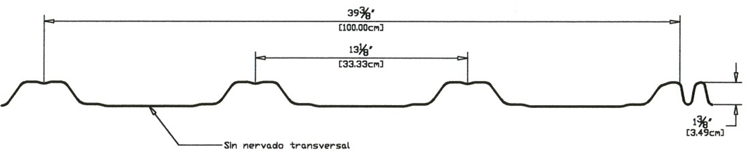
Acanalado 6
RN-100/35
*Disponibles en múltiples colores.
*Solicita una muestra gratis.
*Fácil instalación.
Usos comunes:
Naves industriales, Bodegas, Viviendas, Almacenes, Albercas, Maquiladoras, Invernaderos, Uso rural, Domos, Portones, Etc.
(81) 8376-2167 con 7 líneas disponibles.
Llámanos sin costo al: 01 800-0242167
81 2626 6495
ventas@camposa.com.mx

Slide 7

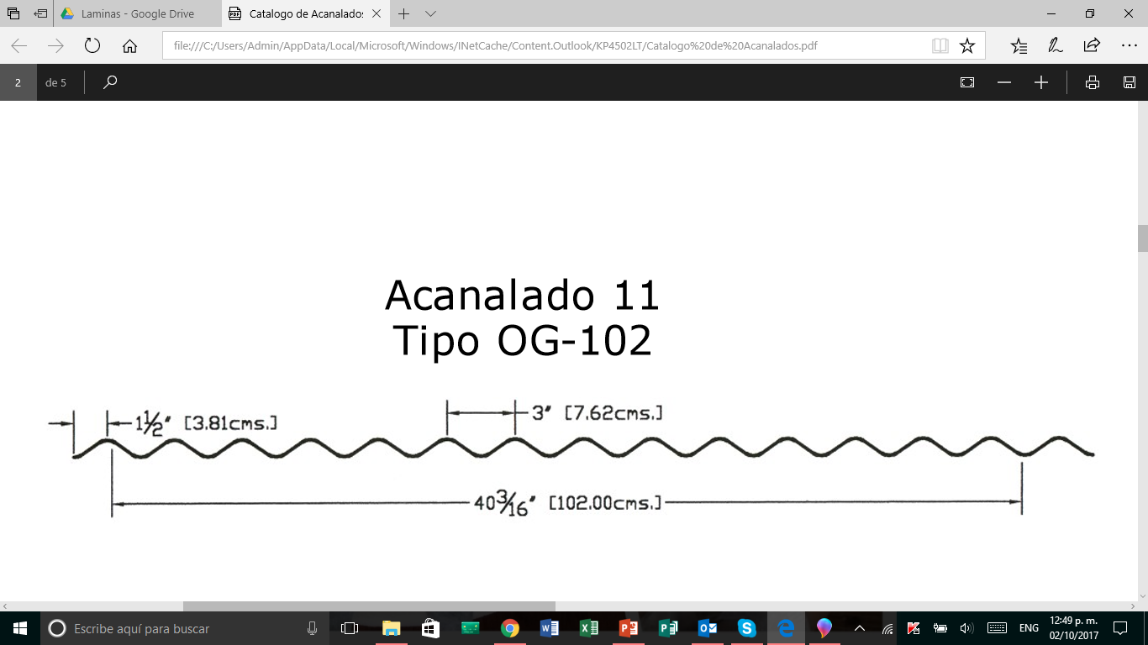
Acanalado 11
OG-102
*Disponibles en múltiples colores.
*Solicita una muestra gratis.
*Fácil instalación.
Usos comunes:
Naves industriales, Bodegas, Viviendas, Almacenes, Albercas, Maquiladoras, Invernaderos, Uso rural, Domos, Portones, Etc.
(81) 8376-2167 con 7 líneas disponibles.
Llámanos sin costo al: 01 800-0242167
81 2626 6495
ventas@camposa.com.mx

Slide 8

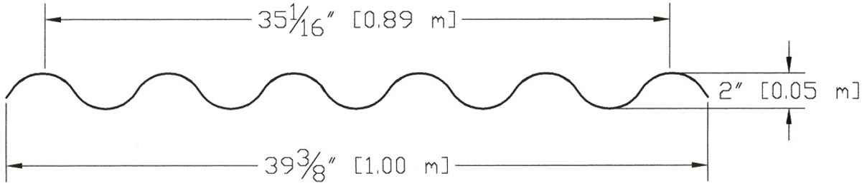
Acanalado 16
OA-100
*Disponibles en múltiples colores.
*Solicita una muestra gratis.
*Fácil instalación.
Usos comunes:
Naves industriales, Bodegas, Viviendas, Almacenes, Albercas, Maquiladoras, Invernaderos, Uso rural, Domos, Portones, Etc.
(81) 8376-2167 con 7 líneas disponibles.
Llámanos sin costo al: 01 800-0242167
81 2626 6495
ventas@camposa.com.mx

Slide 9

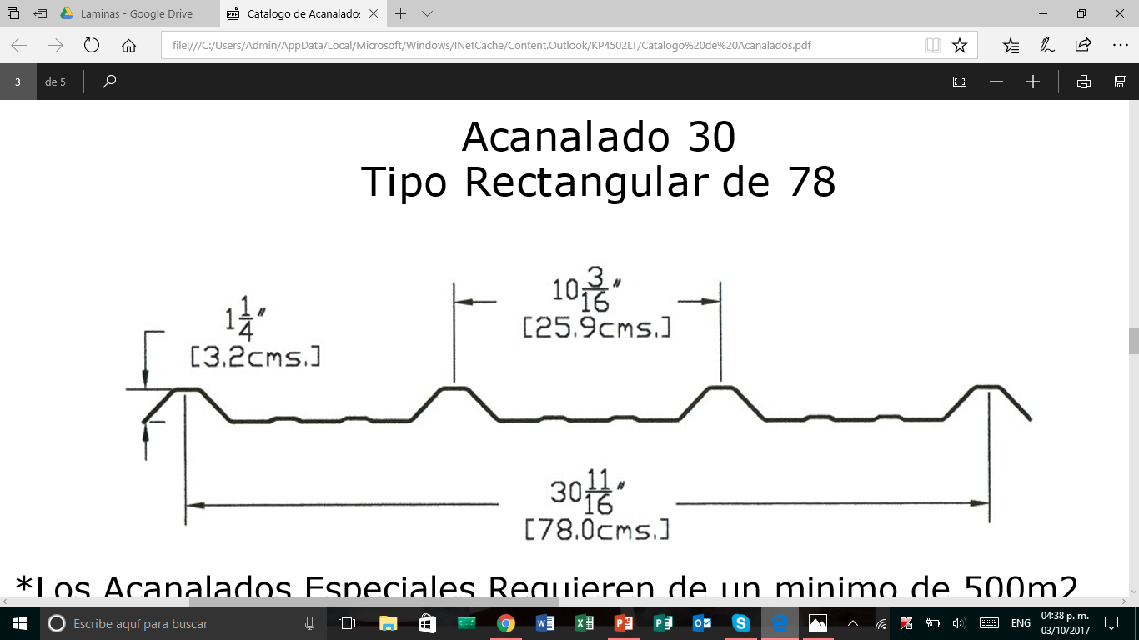
Acanalado 30
R-78
*Disponibles en múltiples colores.
*Solicita una muestra gratis.
*Fácil instalación.
Usos comunes:
Naves industriales, Bodegas, Viviendas, Almacenes, Albercas, Maquiladoras, Invernaderos, Uso rural, Domos, Portones, Etc.
(81) 8376-2167 con 7 líneas disponibles.
Llámanos sin costo al: 01 800-0242167
81 2626 6495
ventas@camposa.com.mx

Slide 10

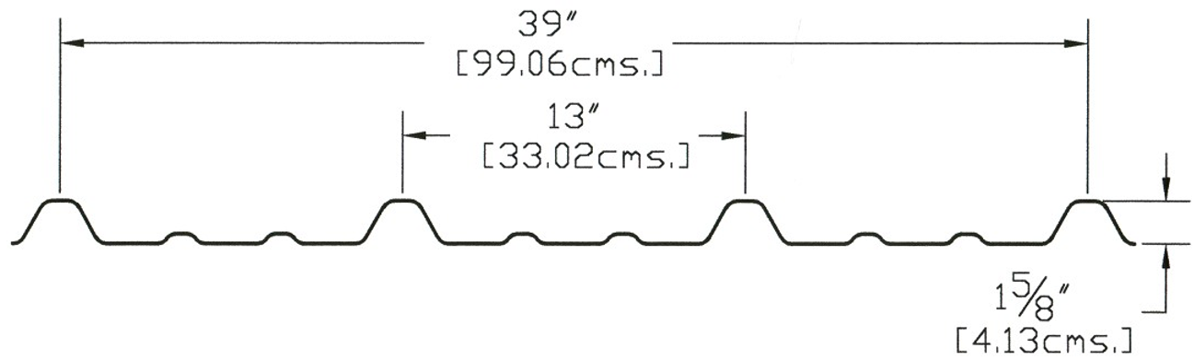
Acanalado 31
R-99
*Disponibles en múltiples colores.
*Solicita una muestra gratis.
*Fácil instalación.
Usos comunes:
Naves industriales, Bodegas, Viviendas, Almacenes, Albercas, Maquiladoras, Invernaderos, Uso rural, Domos, Portones, Etc.
(81) 8376-2167 con 7 líneas disponibles.
Llámanos sin costo al: 01 800-0242167
81 2626 6495
ventas@camposa.com.mx

Slide 11

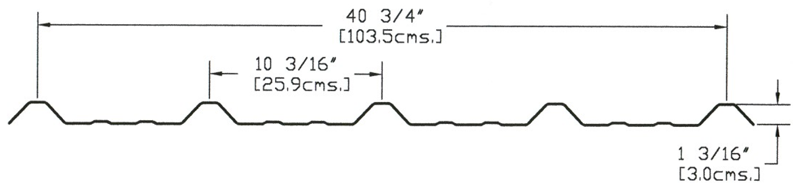
Acanalado 32
R-103
*Disponibles en múltiples colores.
*Solicita una muestra gratis.
*Fácil instalación.
Usos comunes:
Naves industriales, Bodegas, Viviendas, Almacenes, Albercas, Maquiladoras, Invernaderos, Uso rural, Domos, Portones, Etc.
(81) 8376-2167 con 7 líneas disponibles.
Llámanos sin costo al: 01 800-0242167
81 2626 6495
ventas@camposa.com.mx

Slide 12
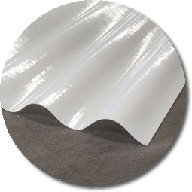
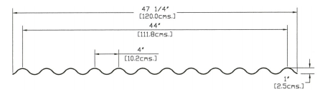
Acanalado 35
Rural
*Disponibles en múltiples colores.
*Solicita una muestra gratis.
*Fácil instalación.
Usos comunes:
Naves industriales, Bodegas, Viviendas, Almacenes, Albercas, Maquiladoras, Invernaderos, Uso rural, Domos, Portones, Etc.
(81) 8376-2167 con 7 líneas disponibles.
Llámanos sin costo al: 01 800-0242167
81 2626 6495
ventas@camposa.com.mx

Slide 13
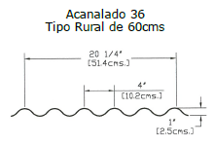
Acanalado 36
Rural 60 Cms.
*Disponibles en múltiples colores.
*Solicita una muestra gratis.
*Fácil instalación.
Usos comunes:
Naves industriales, Bodegas, Viviendas, Almacenes, Albercas, Maquiladoras, Invernaderos, Uso rural, Domos, Portones, Etc.
(81) 8376-2167 con 7 líneas disponibles.
Llámanos sin costo al: 01 800-0242167
81 2626 6495
ventas@camposa.com.mx

Slide 14

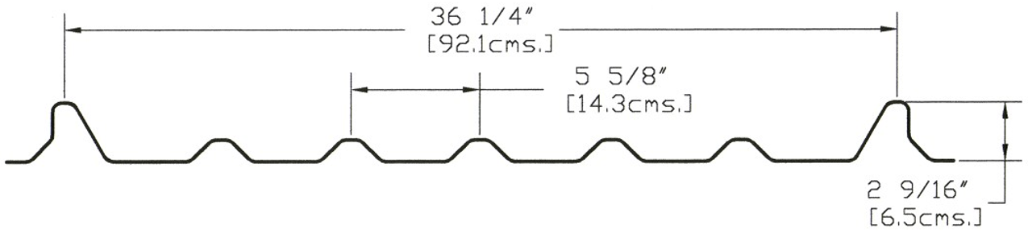
Acanalado 34
Doble KR-18
*Disponibles en múltiples colores.
*Solicita una muestra gratis.
*Fácil instalación.
Usos comunes:
Naves industriales, Bodegas, Viviendas, Almacenes, Albercas, Maquiladoras, Invernaderos, Uso rural, Domos, Portones, Etc.
(81) 8376-2167 con 7 líneas disponibles.
Llámanos sin costo al: 01 800-0242167
81 2626 6495
ventas@camposa.com.mx

Slide 15

Lámina Lisa
Panel
*Disponibles en múltiples colores.
*Solicita una muestra gratis.
*Fácil instalación.
Usos comunes:
Recubrimientos de paredes, Recubrimiento de vehículos, Portones y puertas, Cocinas, Cubículos de trabajo, Tragaluces domésticos, Etc.
(81) 8376-2167 con 7 líneas disponibles.
Llámanos sin costo al: 01 800-0242167
81 2626 6495
ventas@camposa.com.mx

Slide 16
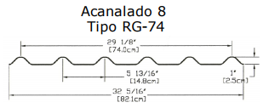
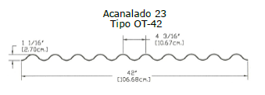
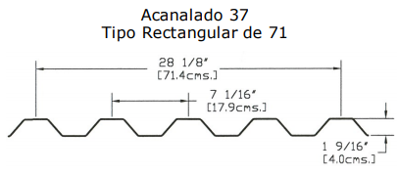
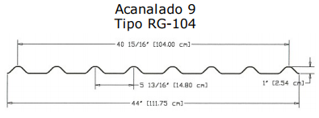
Acanalados
OT-42, Rectangular 71, RG-74, RG-104
*Disponibles en múltiples colores.
*Solicita una muestra gratis.
*Fácil instalación.
(81) 8376-2167 con 7 líneas disponibles.
Llámanos sin costo al: 01 800-0242167
81 2626 6495
ventas@camposa.com.mx

Slide 17
(81) 8376-2167 con 7 líneas disponibles.
Llámanos sin costo al: 01 800-0242167
81 2626 6495
ventas@camposa.com.mx

